Slide 1
Konstrukční návrh jednoúčelového svařovacího stroje pro výrobu hydraulických válců
Vysoká škola technická a ekonomická v Českých Budějovicích
Ústav technicko-technologický
Autor bakalářské práce: Tomáš Daněk
Vedoucí bakalářské práce: Ing. Jan Kolínský, Ph.D.
České Budějovice, 2020

Slide 2
CO NÁS ČEKÁ?
Seznámení se tématem a cílem práce
Důvod, proč jsem si zvolil dané téma
Metoda svařování
Hledání tržně dostupných řešení
Představení konstrukčního návrhu jako celku
Co bylo hlavní částí práce?
Představení možností jež vzešly z výpočtu
Koncepce stroje ve vztahu k BOZP
Cenová kalkulace
Jak vidím reálné použití stroje

Slide 3
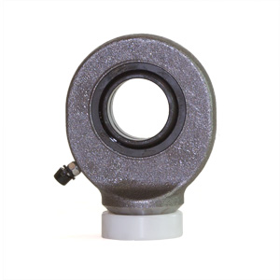
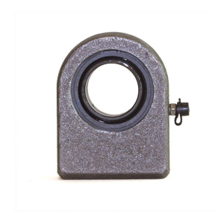
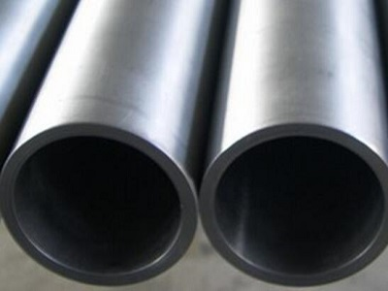
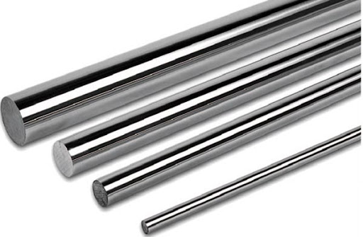
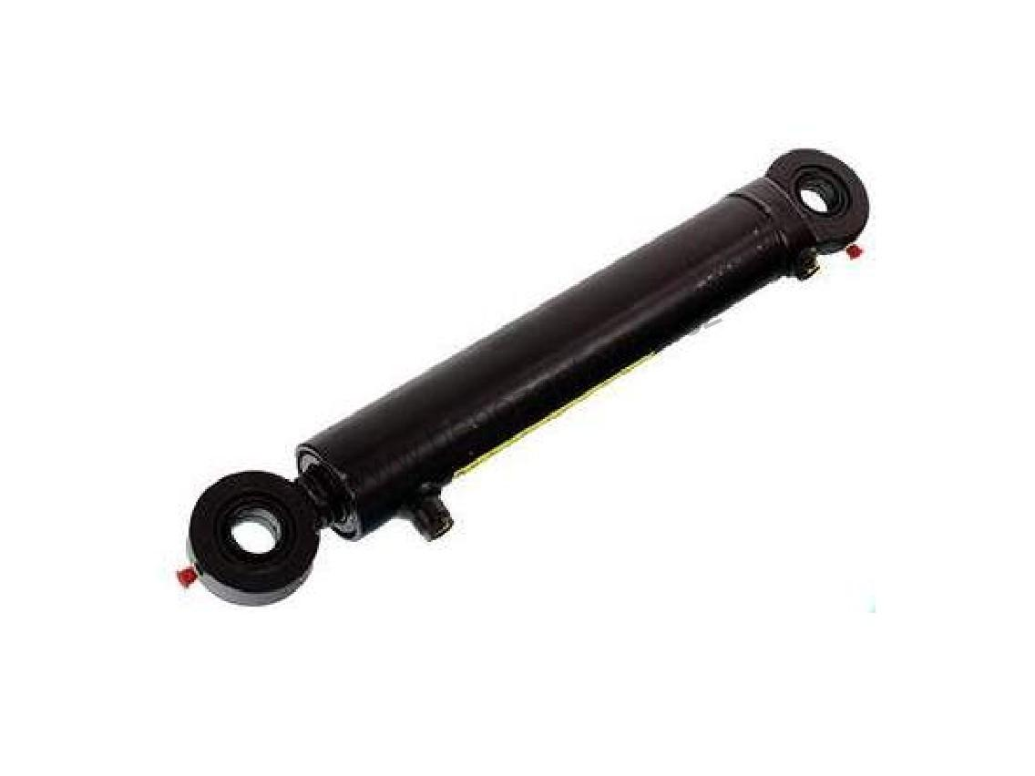
Cíl práce
Cílem práce je vytvořit konstrukční návrh stroje sloužícího ke svařování hydraulických trubek k patě hydraulických válců, a zároveň i ke svařování navařovacích ok k pístním tyčím.
+
+

Slide 4
Proč téma svařování hydraulických válců
Myšlenka dokonalého procesu svařování (Fronius)
PERFECT WELDING
PERFECT PRODUCT
PROCES

Slide 5
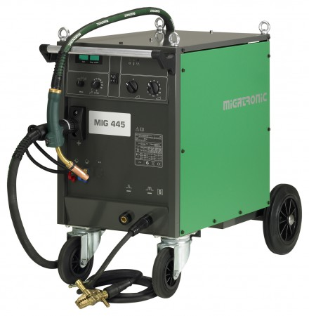
Zvolená metoda svařování
Požadavek: svařovací metoda MIG/MAG resp. 131/135
Připojitelnost ke standartnímu svařovacímu zdroji
Důvod použití metody MIG/MAG
Jednoduchost svařovacího procesu
Kvalitní svar bez strusky
Relativně snadná možnost automatizace procesu

Slide 6
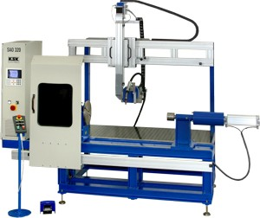
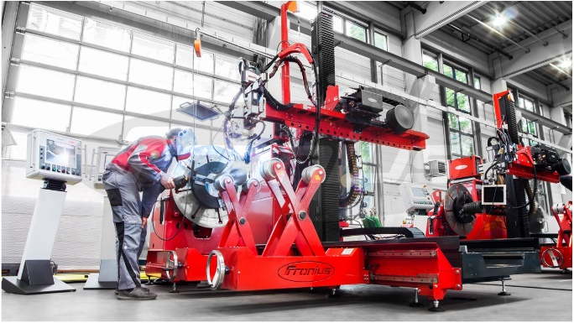
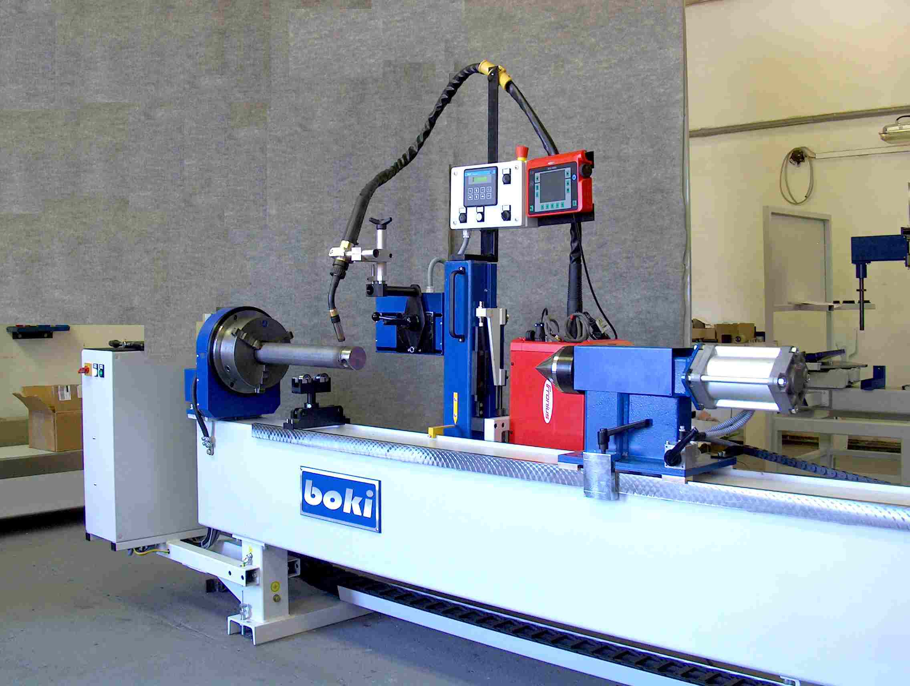
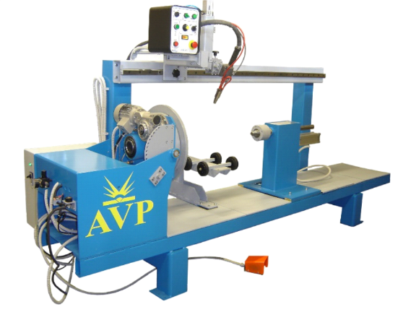
Hledání tržně dostupných řešení

Slide 7
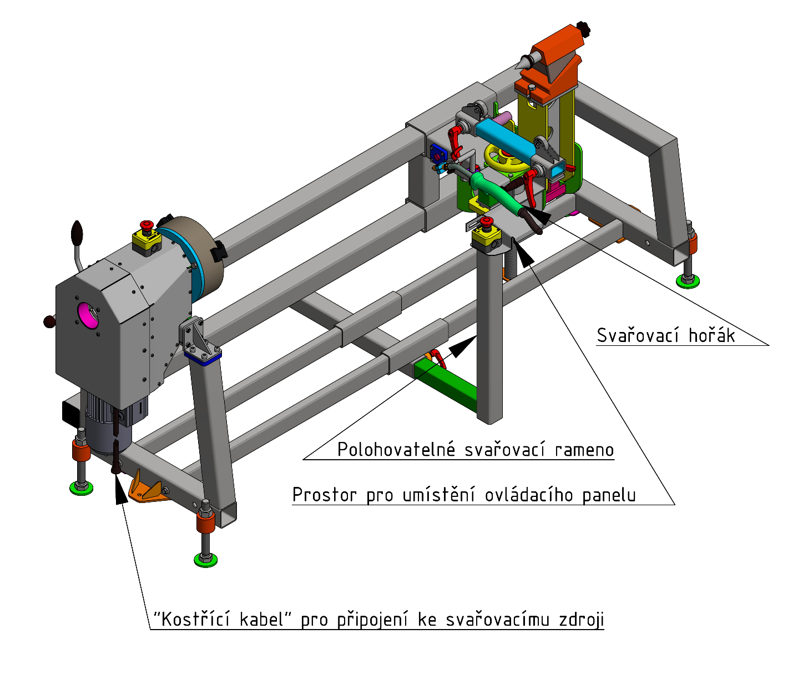
Koncepční návrh sestavy

Slide 8
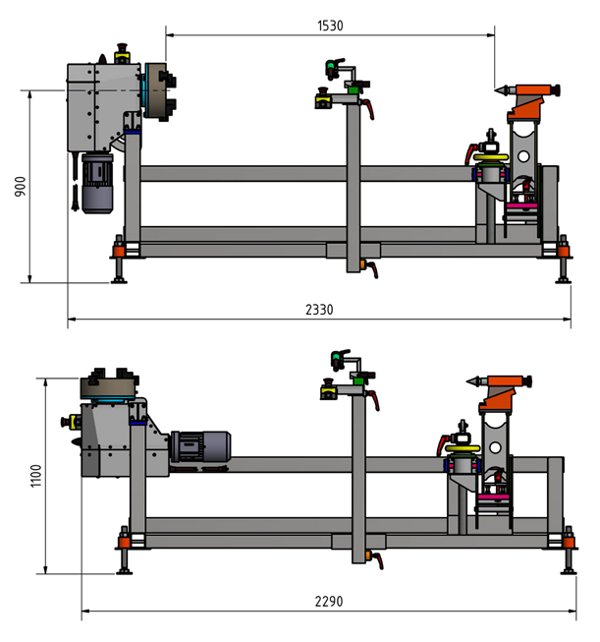
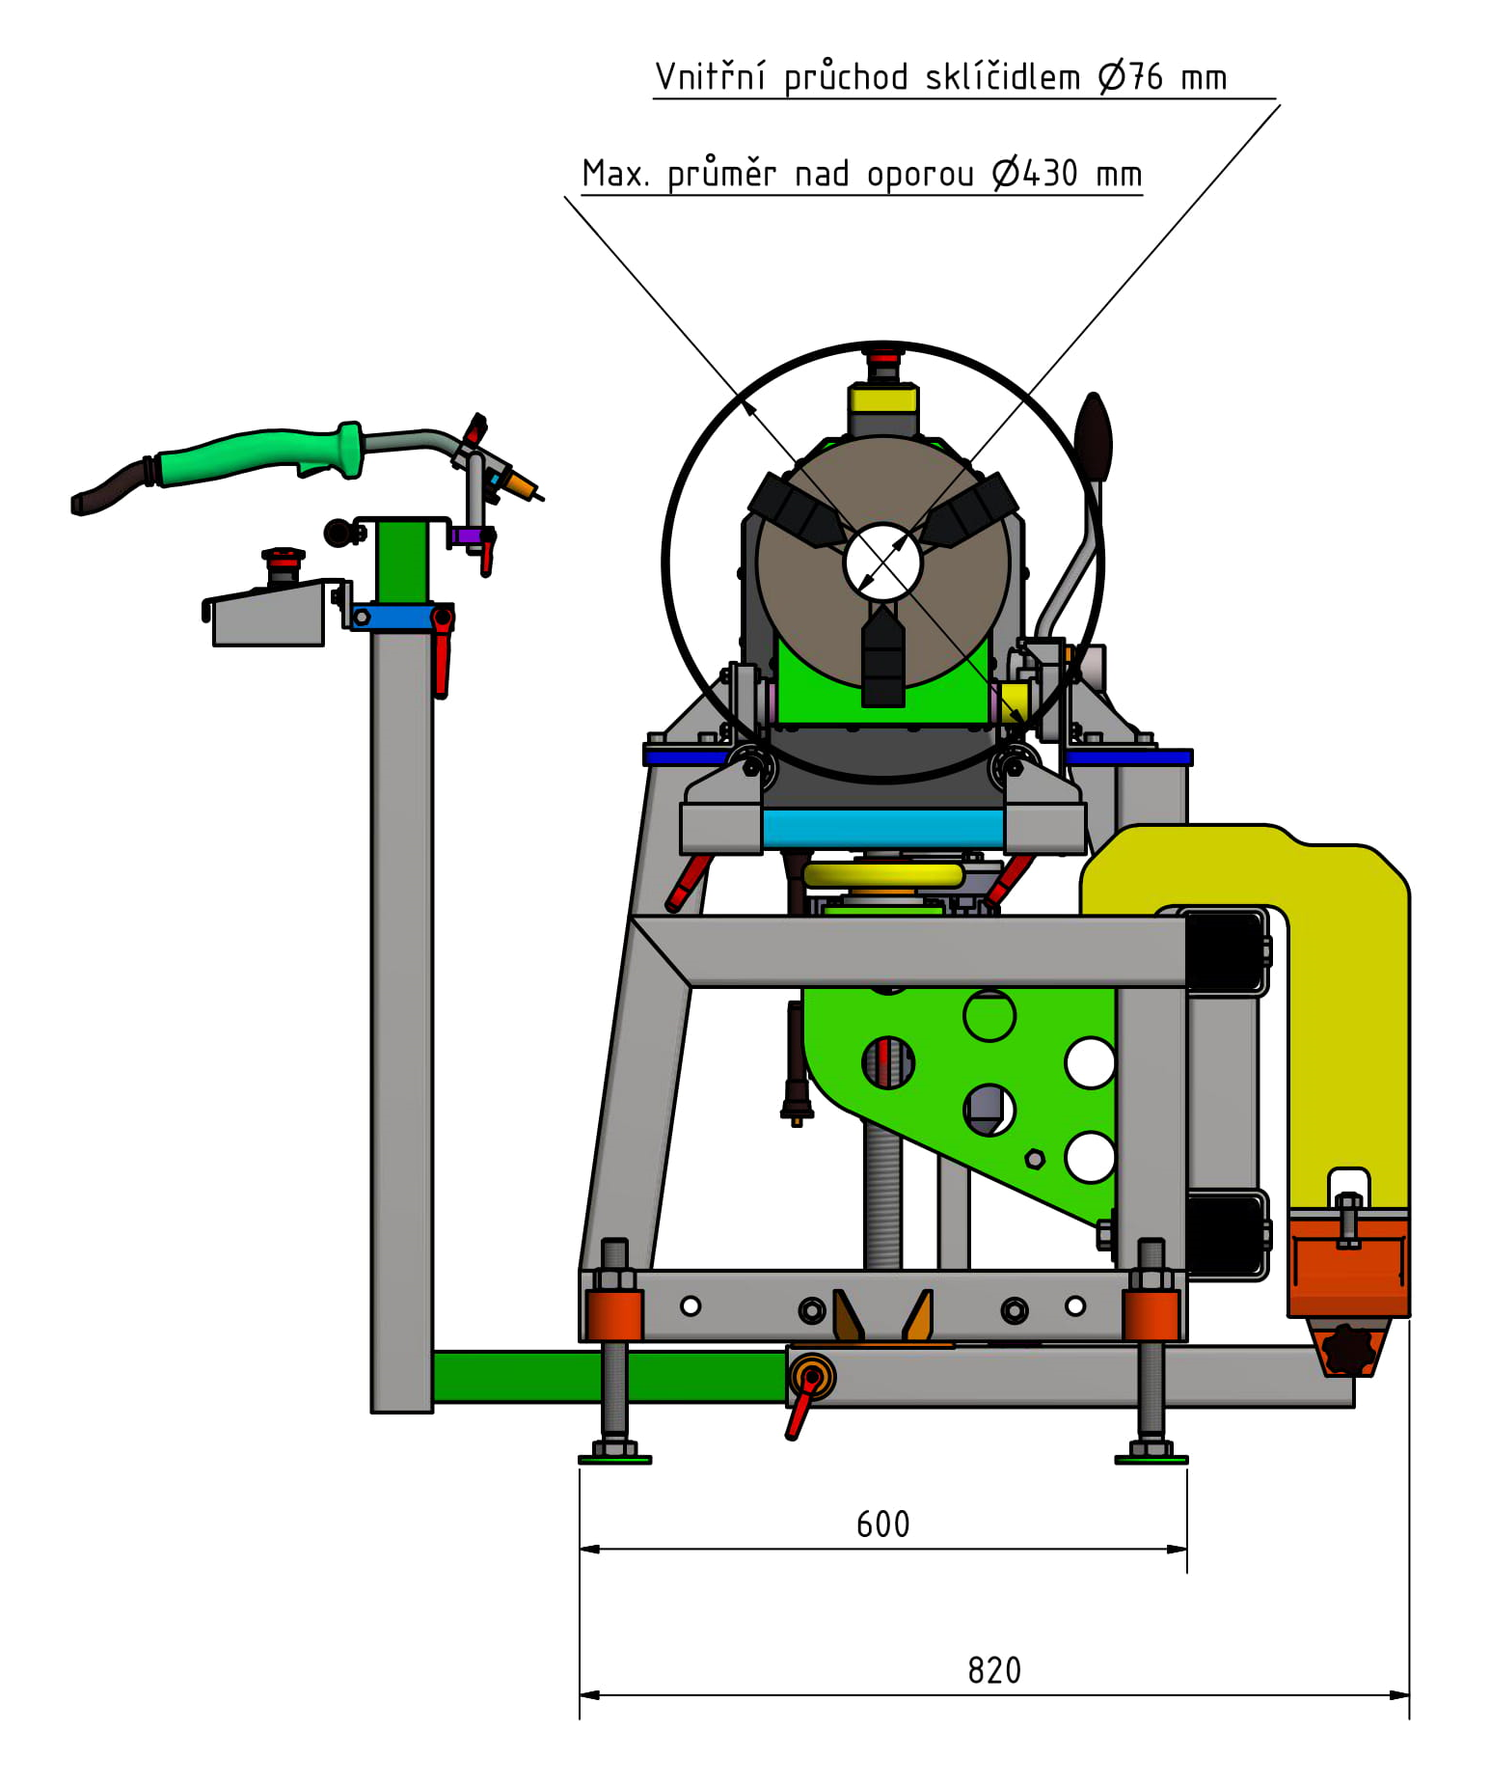
Hlavní parametry stroje

Slide 9
Co bylo hlavní částí práce?
Vstupní informace
Požadované parametry - Parametry svařovaných komponent
Další volené parametry - Rychlost svařování
Výpočet
Sestavení programu
Průběžné vyhodnocování a upravování programu
Výstupní informace
Posouzení
Asynchronní motor
Krokový motor
Koncepční řešení pohonu
Volba pohonné jednotky a navazujících částí
- Parametry připojovacích hrdel a přírub (nevývažek)

Slide 10
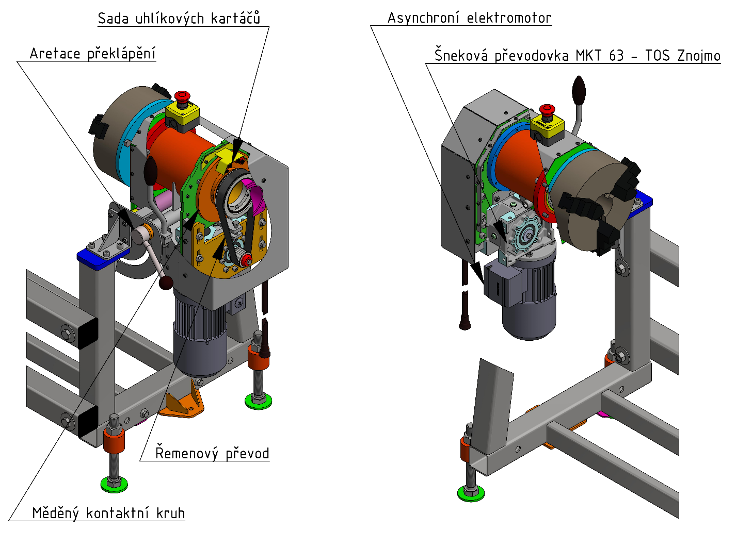
Řešení vycházející z výpočtu
Posouzení možností
Elektromotor
Převodovka
Řemenový převod

Slide 11
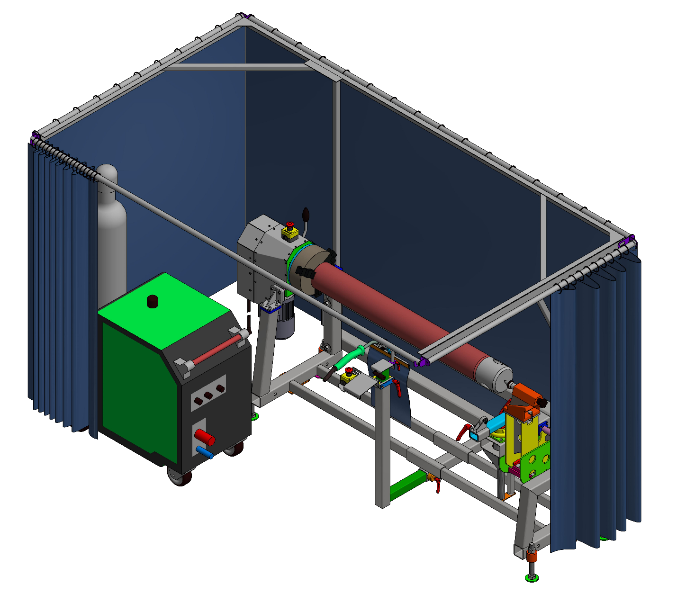
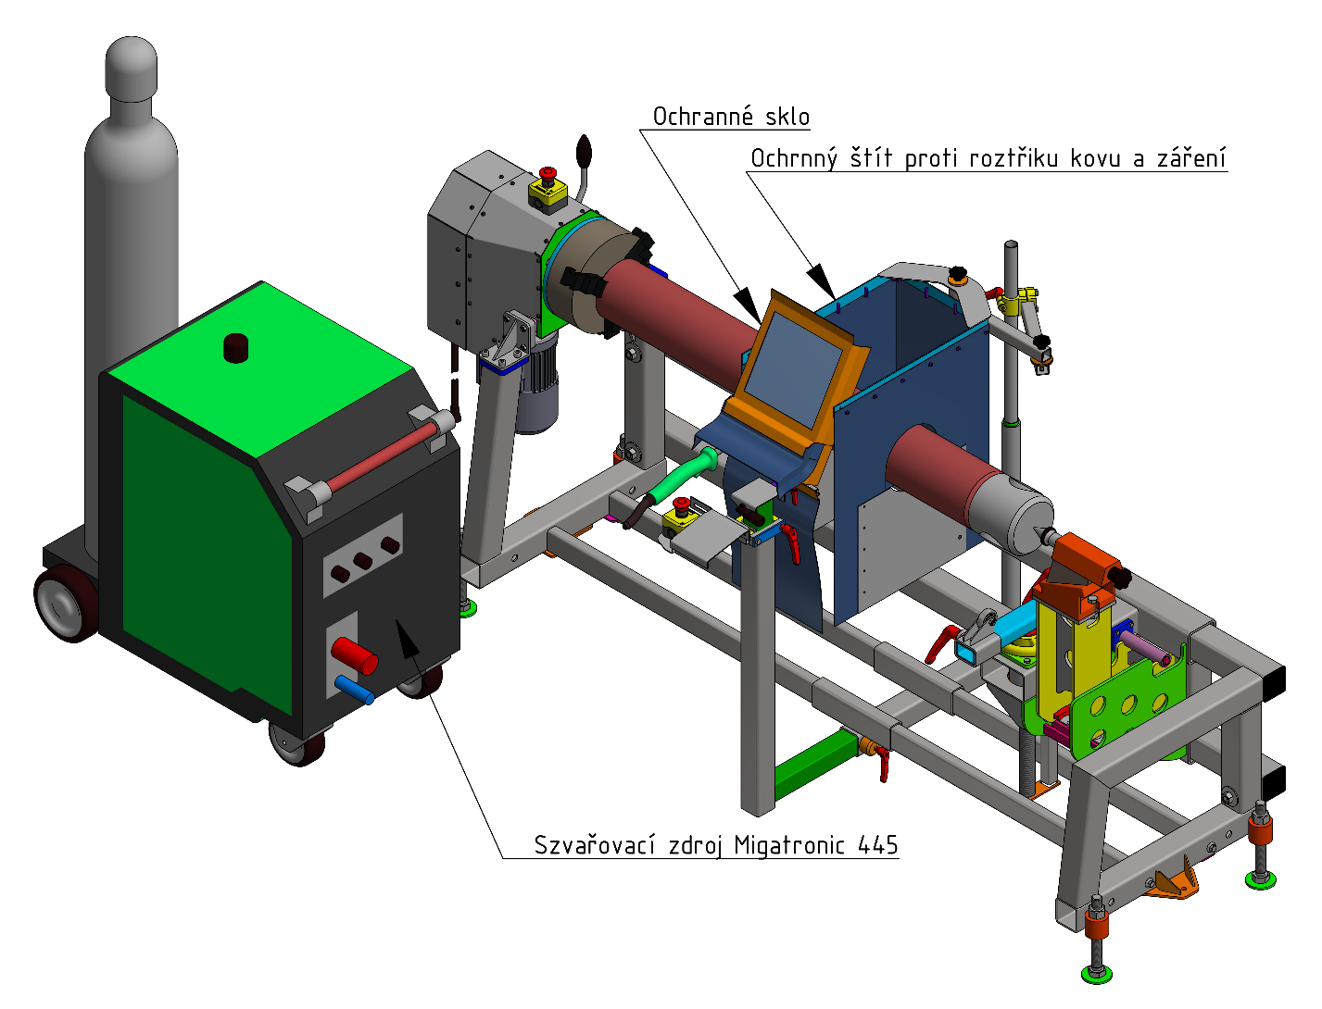
Koncepce stroje ve vztahu k BOZP

Slide 12
Přibližná cenová kalkulace
Položka | Cena bez DPH za MJ | Počet MJ | Celková cena položky
Sklíčidlo TOS (250) | 9 077 Kč | 1 | 9 077 Kč
Koník TOS | 0 Kč | 1 | 0 Kč
Motor Siemens | 2 300 Kč | 1 | 2 300 Kč
Frekvenční měnič + elektroinstalace | 6 000 Kč | 1 | 6 000 Kč
Převodovka TOS | 4 800 Kč | 1 | 4 800 Kč
Ozubené kolo 1 | 220 Kč | 1 | 220 Kč
Ozubené kolo 2 | 1 230 Kč | 1 | 1 230 Kč
Ozubený řemen | 590 Kč | 1 | 590 Kč
Jekl 70x70x4 | 242 Kč | 7 | 1 694 Kč
Jekl 60x30x3 | 143 Kč | 4 | 572 Kč
Jekl 90x90x4 | 292 Kč | 0,7 | 204 Kč
Jekl 140x80x4 | 530 Kč | 0,4 | 212 Kč
Jekl 60x60x4 | 202 Kč | 2 | 404 Kč
Jekl 50x50x2,5 | 120 Kč | 2 | 240 Kč
Jekl 30x30x3 | 67 Kč | 5 | 335 Kč
Trubka bezešvá hladká 168x12,5 | 2 918 Kč | 0,2 | 584 Kč
Trubka bezešvá hladká 108x20 | 2 292 Kč | 0,3 | 688 Kč
Trubka svařovaná černá 1" | 80 Kč | 8,6 | 688 Kč
Plechové díly vč. Pálení a ohýbání | 6 000 Kč | 1 | 6 000 Kč
Trapézový šroub Tr 36x6 | 1 369 Kč | 0,5 | 685 Kč
Trapézová matice Tr 36x6 | 814 Kč | 1 | 814 Kč
Ložisko ZKL 6019-2Z | 420 Kč | 2 | 840 Kč
Ostatní díly (koupě nebo polotovar pro výrobu) | 5 000 Kč | 1 | 5 000 Kč
Základní + vrchní barva vč. Ředila a tužidla | 1 000 Kč | 1 | 1 000 Kč
Termoizolační textilie vč. Příslušenství | 220 Kč | 17,2 | 3 784 Kč
Práce dělníka | 400 Kč | 80 | 32 000 Kč
Celková cena bez DPH |  |  | 79 960 Kč
Hlavní komponenty (převodovka, motor, sklíčidlo, ozubená kola….) [cena od subdodavatelů]
Ceny hutního materiálu odpovídají běžným cenám bez zákaznických slev [internet]
Předpokládaná výrobní kapacita jednoho dělníka - 10 pracovních dní
Předpoklad: opracování některých součástí subdodavateli

Slide 13
Jak vidím reálné použití stroje
Jako prototyp dobré – měl by splnit očekávání
Výhody: Nízká cena
Jednoduchý stroj
Možnost využití jako „vodorovné svařovací polohovadlo“ – to u tržních řešení nelze
Nevýhody: Technickou dokonalostí se nemůže rovnat řešením na trhu
Absence řízení svařování programem

Slide 14
Seznam zdrojů obrázků
http://cz.lccylindertube.com/piston-rod/42crmo4-42crmo-precision-piston-rod-chrome.html
https://www.korbel-loziska.cz/sortiment/ts-c-navarovaci-76/ts-50-c/p1391.html
http://cz.shew-esteelpipe.com/honed-tube/en-10305-1-honed-seamless-steel-tube/en-10305-1-c35e-honed-seamless-steel-tube-for.html
https://www.korbel-loziska.cz/sortiment/ts-n-navarovaci-77/ts-70-n/p1406.html
http://491299820.eshop-rychle.cz/ceskenaradi/eshop/44-1-ZETOR-3321-4321-5321-6321-7341/0/5/10821-Hydraulicky-valec-jednociny-Zetor-URI
https://www.instagram.com/p/BCfliIFGl5x/
https://inox-kt.webnode.cz/album/fotogalerie-fotogalerie/mig-445c-jpg/
http://www.boki.cz/
https://www.fronius.com/cs-cz/czech-republic
https://hbt-weld.cz/
http://www.kskct.cz/?lang=cs
https://www.facebook.com/photo?fbid=2190636397854351&set=a.2128909640693694

Slide 15
Děkuji za pozornost

